Slide 1

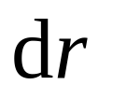


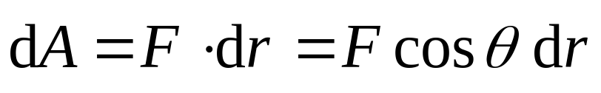
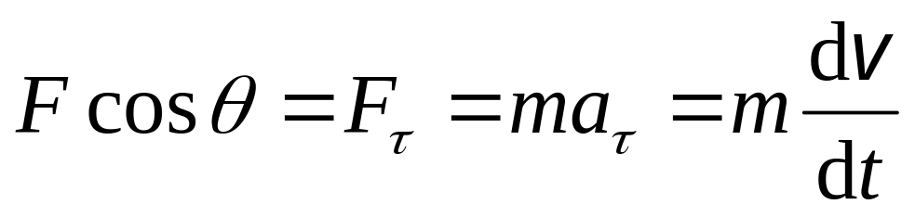
3.3 动能定理
1. 质点的动能定理
A
质点m 在合外力作用下自A点移动到 B点, 合外力作的功：
θ
B
元功

Slide 2
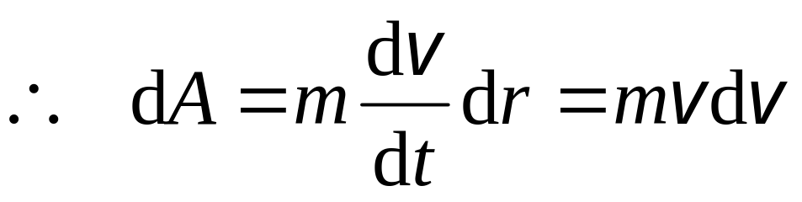
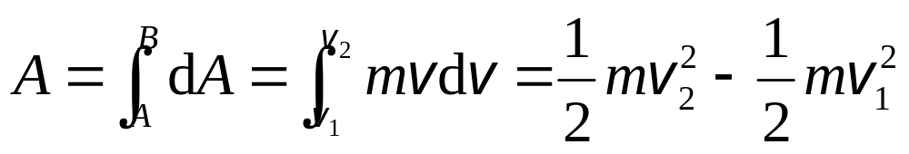
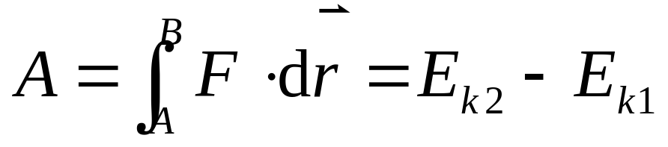
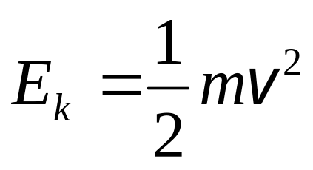
总功
即
动能
合外力对质点所作的功等于质点动能的增量。

Slide 3
注意
（1）合力做的功等于质点始、末状态动能的增量。
（2）E_{k} 是一个状态量, A 是过程量。
（3）动能定理适用于惯性系。

Slide 4



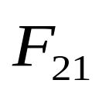
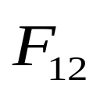
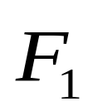
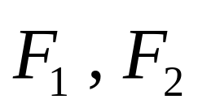
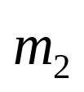

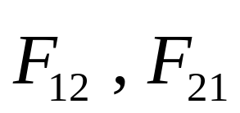
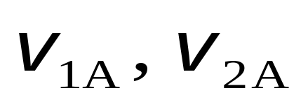
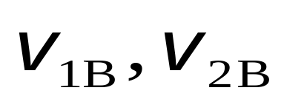
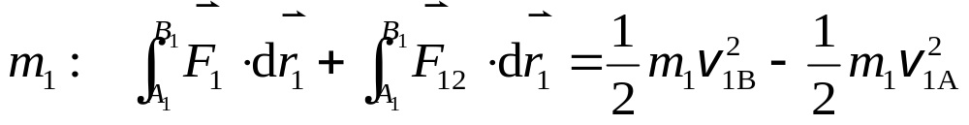
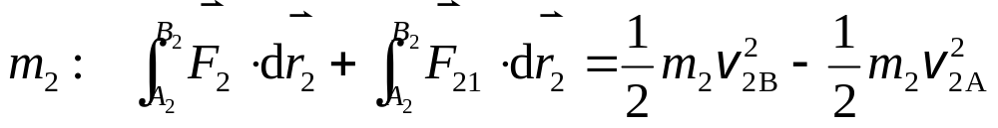
二、 质点系动能定理
对质点 m₁ 和 m₂
质点系
外力：
内力：
初速度：
末速度：

Slide 5
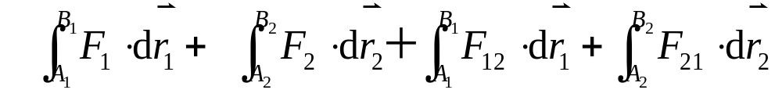
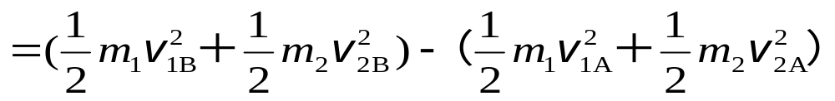
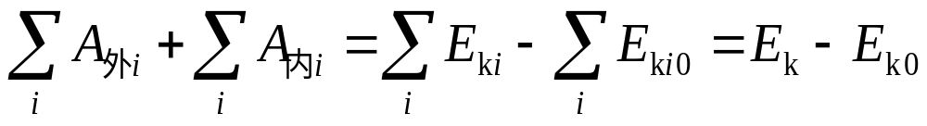
对质点系, 有
外力的功之和＋内力的功之和
＝系统末动能－系统初动能

Slide 6
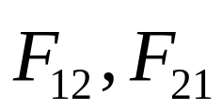



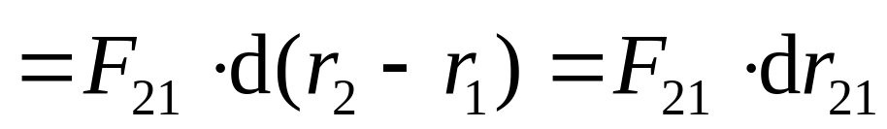


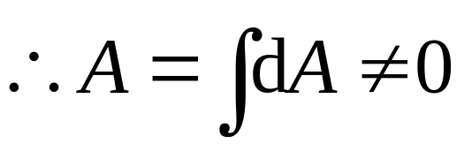


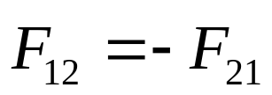
记作：
A_{外}＋A_{内}＝E_{K} – E_{K0}
所有外力对质点系做的功和内力对质点系做的功之和等于质点系总动能的增量。
内力
对系统作的功
O
内力可以改变系统的总动能。

Slide 7
讨论
(1) 对系统所做的功 A 等于系统动能的增量。
(2) A 包括内力做功和外力做功。
(3) 系统的动能与外力、内力都有关。

Slide 8
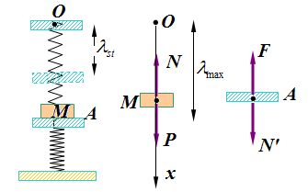
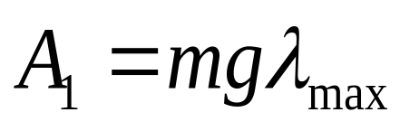
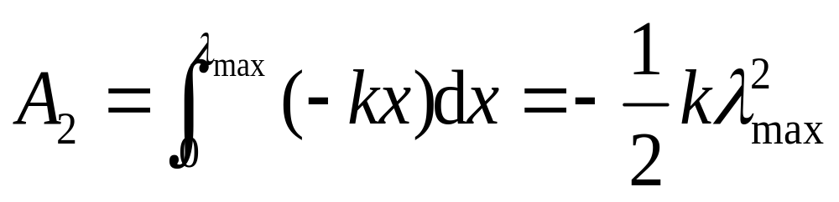
例1如图， 物体M的质量为m，弹簧的劲度系数为k，板A和弹簧质量均可忽略不计，求自弹簧原长O处，突然无初速度地加上物体 M时，弹簧的最大压缩量。
解 重力和支持力的功分别为

Slide 9
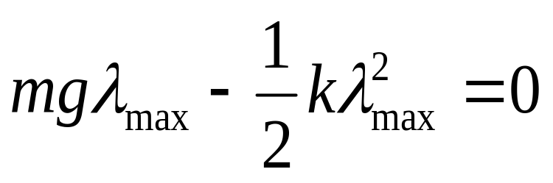
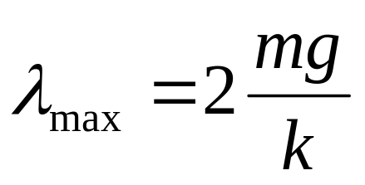
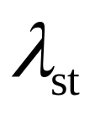
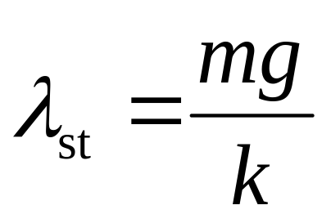
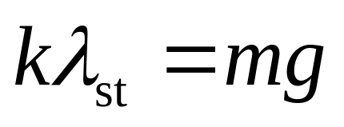
根据动能定理，有
故
如果将重物缓慢放下，使物体达到静平衡，这时所引起的弹簧压缩量设为 ，则有

Slide 10

例2长为l 的均质链条，部分置于水平面上，其余自然下垂, 若链条与水平面间静摩擦系数为μ₀，滑动摩擦系数为μ 。
(1) 满足什么条件时,链条将开始滑动？
(2) 若下垂部分长度为b 时，链条自静止开始滑动，当链条末端刚刚滑离桌面时,其速度等于多少？
0
求:
b
y

Slide 11
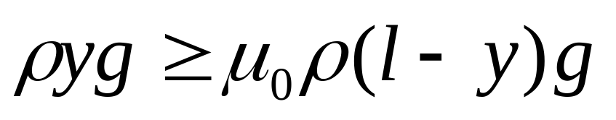
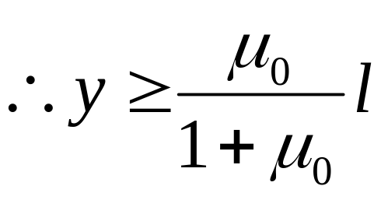
解：
(1)设链条线密度为ρ，下垂链条长度 y
0
y
拉力大于最大静摩擦力时,链条将开始滑动。
y

Slide 12
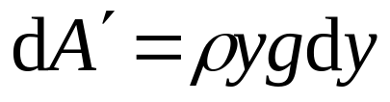
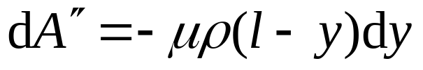
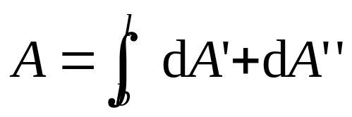
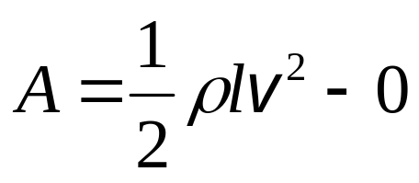
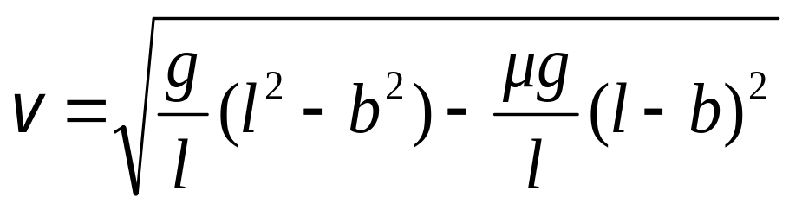
(2) 以整个链条为研究对象，链条在运动过程中各部分之间相互作用的内力的功之和为零。
重力的元功
l - y
0
摩擦力的元功
y
总功
①
dy
根据动能定理
②
y
由 和 两式可得
①
②

